Slide 1
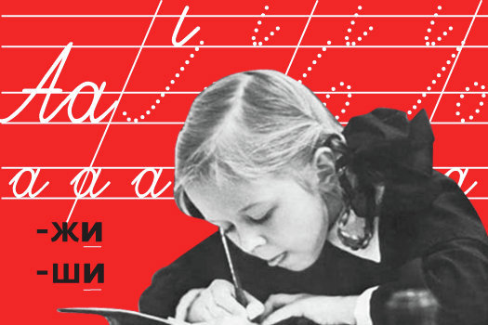
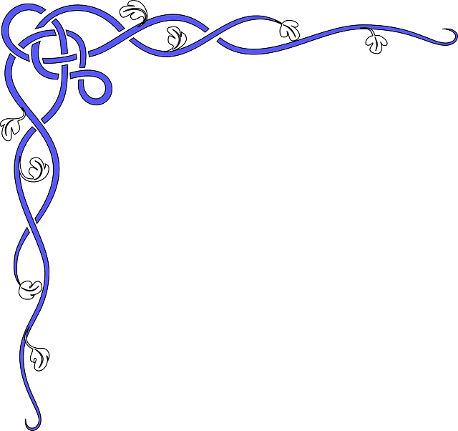
Устный журнал
Разделы русского языка
МБОО Пестяковская СШ
Учитель начальных классов: Малова Е.А.

Slide 2
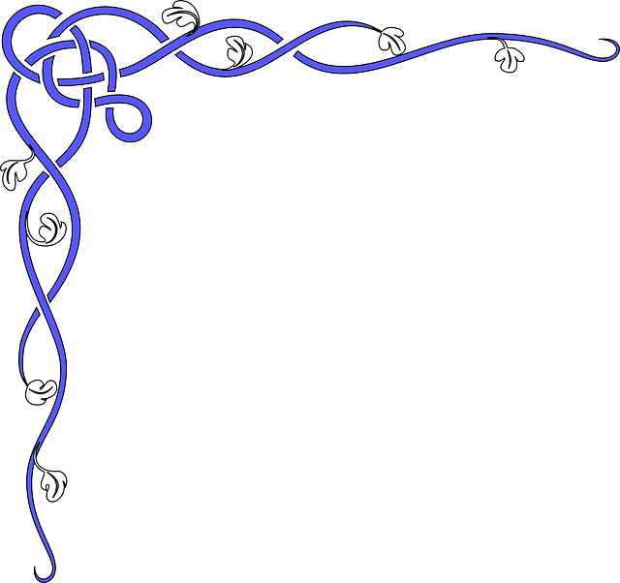
Фонетика
Изучает звуковую сторону речи
Известно, что звуков в русском языке больше, их - 42, а букв меньше, их – 33.
Юла. Коньки. Солнце.
Сердце. Деньги. Ёж.
телефон

Slide 3
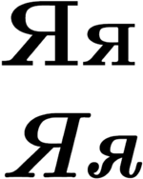
Графика
Учит, как правильно записать звучащую речь
Звуки мы слышим, а буквы пишем. Буквы – это одежда для звуков.

Slide 4
Орфография
Нормы и правила письменной речи - называются орфографией
Пружина чашка чудак девочка
Определи орфограмму
Прекрас…ный, мес…ность, гла…кий, но…ки, по…писать, об…явление, тр…пинка, к…ртофель.
Чудес…ный, трос…ник, сколь...кий, ло...ки, о…дать, под…езд, сн…жинка, м…рковь.

Slide 5
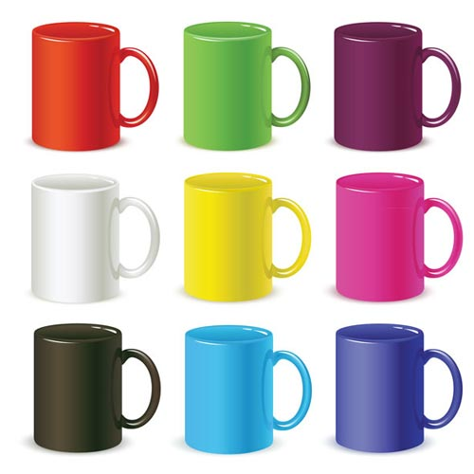
О Р Ф О Э П И Я
Это правила произношения и У Д А Р Е Н ИЕ
кружки
кружки
Ударение - это музыкальный тон, на который настраивается слово

Slide 6
Ф Р А З Е О Л О Г И З М Ы
Устойчивые неделимые сочетания
Источники фразеологических оборотов различны. Одни из них возникли на основе наблюдений человека над общественными и природными явлениями («Много снега – много хлеба»);
другие связаны с мифологией и реальными историческими событиями («пусто, словно Мамай прошёл»);
третьи вышли из песен, сказок, загадок, литературных произведений («страшнее кошки зверя нет»).

Slide 7
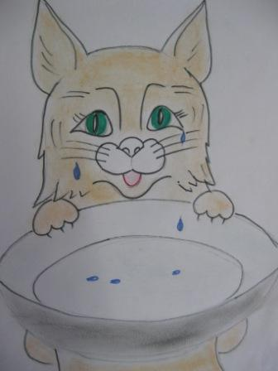
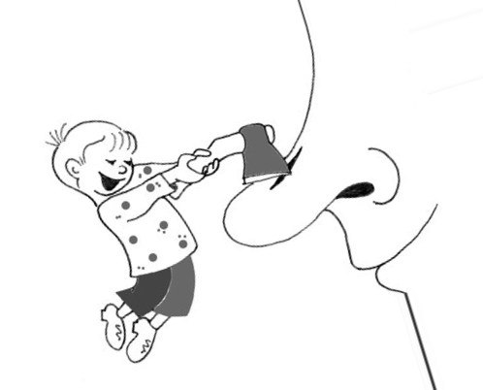
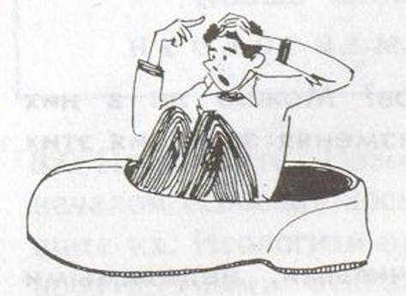
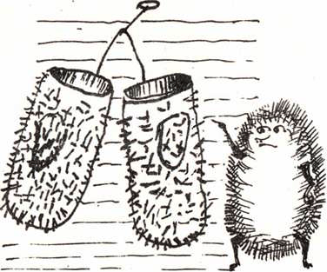
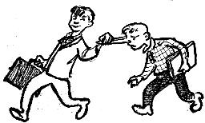
Определи фразеологизм
по картинке

Slide 8
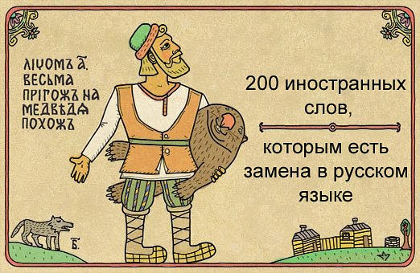
Лексика
Этот раздел рассказывает вам о синонимах и антонимах, об исконно русских и заимствованных словах.
заимствованные слова:
сцена, театр, тетрадь, скелет, хор (греч.)
офицер, фронт, верстак, маляр, тарелка, шляпа (немец.)
Причина заимствования – стремление заменить описательное выражение или словосочетание одним словом.
шинель, табурет, сосиски, майонез
( франц.)

Slide 9
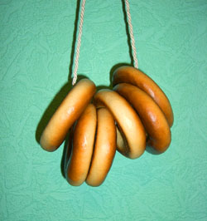
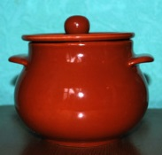
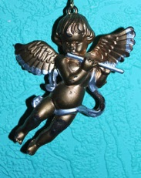
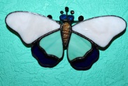
Исконно русские слова – их много, это слова, которые возникли в русском языке, которые унаследованы от общеславянского и восточнославянского языков.
баранка
горшок
ангел
Час - часы
бабочка

Slide 10
Морфология
Командир над всеми частями речи
Существительное
Прилагательное
Числительное
Местоимение
Глагол
Наречие
Предлог
Частица
Междометие

Slide 11
Морфология
Словообразование или состав слова
Корень слова – значимая часть.
Над словами родственными
Держит власть.
Перед корнем есть приставка.
Слитно пишется она.
И при помощи приставки
Образуются слова.
За корнем суффиксу
Нашлось местечко.
А часть слова, которая изменяется,
Окончанием называется.

Slide 12
Синтаксис
Синтаксис – учит соединять слова в словосочетания и строить из них предложения.
снежок покрыл
Какой? Когда? Что?
белый , пушистый ночью землю
Для правильного построения предложения существенное значение имеют порядок слов, последовательность в расстановке различных членов предложения.

Slide 13
Существуют правила постановки знаков препинания.
Совокупность этих правил называется ПУНКТУАЦИЕЙ.
;
?
Знаки препинания:
1) Знаки конца предложения: точка, вопросительный знак и восклицательный знак;
2) Знаки разделения частей предложения: запятая, тире, двоеточие и точка с запятой;
3) Знаки, выделяющие отдельные части предложения: кавычки и скобки.
!

